Slide 1
TAKETAXI Take it easy S.A.R.L
Réalisé par:
ABOUMOUSSA Zainaba
AKERKAOU Rizki
BAROUCH Ayoub
KANDRY Hafsa
Encadré par:
Mr. HASBAOUI

Slide 2

INTRODUCTION

Slide 3
PLAN
I
III
II
V
PROBLEMATIQUES
COLLECTE
&
ANALYSE DES INFORMATIONS
IV
SERVICES
GESTION DES RISQUES
PARTIE
FINANCIERE

Slide 4

FORME
JURIDIQUE

Slide 5
CHOIX DE LA FORME JURIDIQUE
S.A.R.L.
Le choix de la forme juridique d’une entreprise est un préalable décisif dans la vie de celle-ci. Il a une influence directe sur les futurs aléas avec lesquels l’entreprise devra composer . Il n’est donc pas à prendre à la légère.
Capital librement fixé
Responsabilité limité aux apports

Slide 6
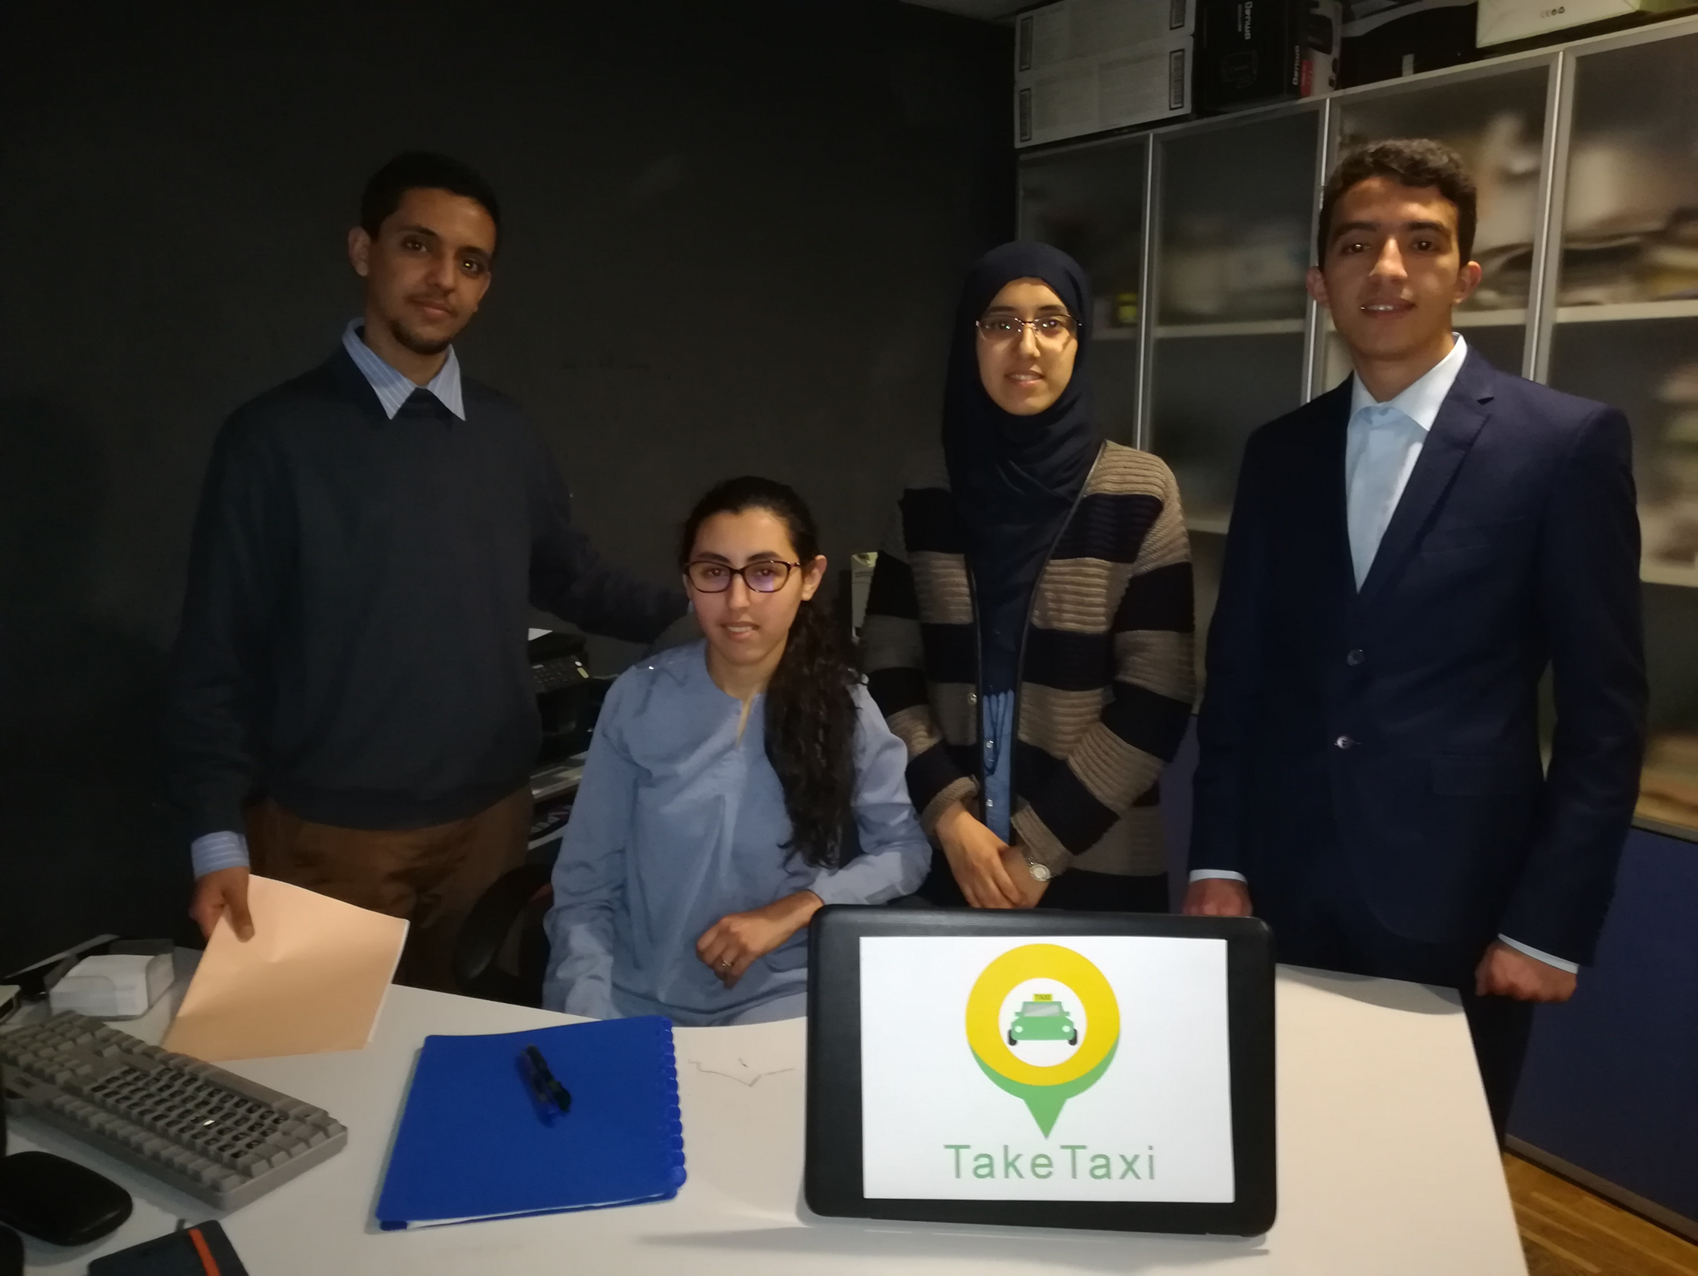
ABOUT US
We are TAKE TAXI!

Slide 7

DESCRIPTION D’ENTREPRISE
TAKE TAXI
Dénomination : TakeTaxi
Forme juridique: S.A.R.L
Objet social : La mise en contact d’utilisateurs des taxis avec les conducteurs via une application mobile qui gère tout le service.
Siège social : Mohammedia.
identifiant commun de l'entreprise: 123456789000157
Date prévu de création : 30/03/2018
Capital social : 80 000 DH
Nombre d’emplois à créer : 8

Slide 8
COORDONNEES ENTRPRISE
SLIDE 8
Nom commercial:
TakeTaxi
Adresse complète :
Bd Bir Anzarane,rue Gharb , MOHAMMEDIA,28800.
Numéro de téléphone:
05.22.56.24.27
Email:
TakeTaxi@gmail.com
TAKE TAXI

Slide 9
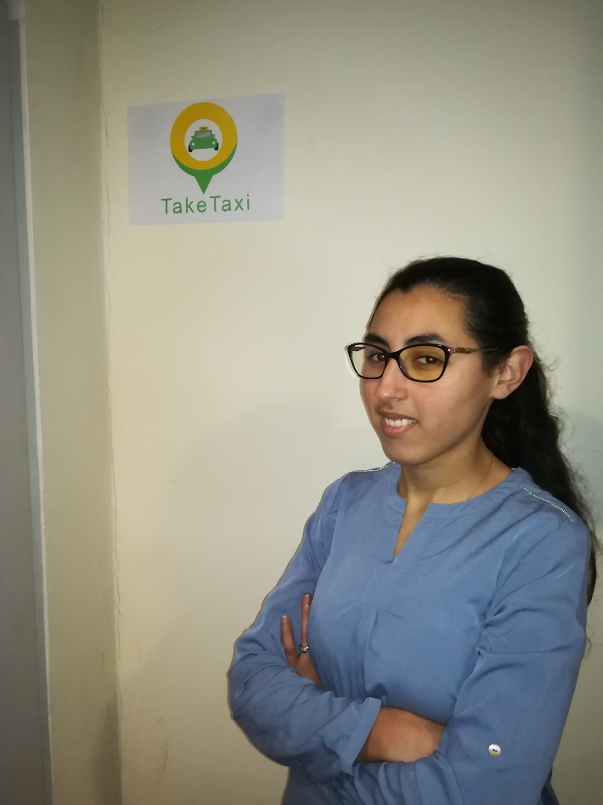
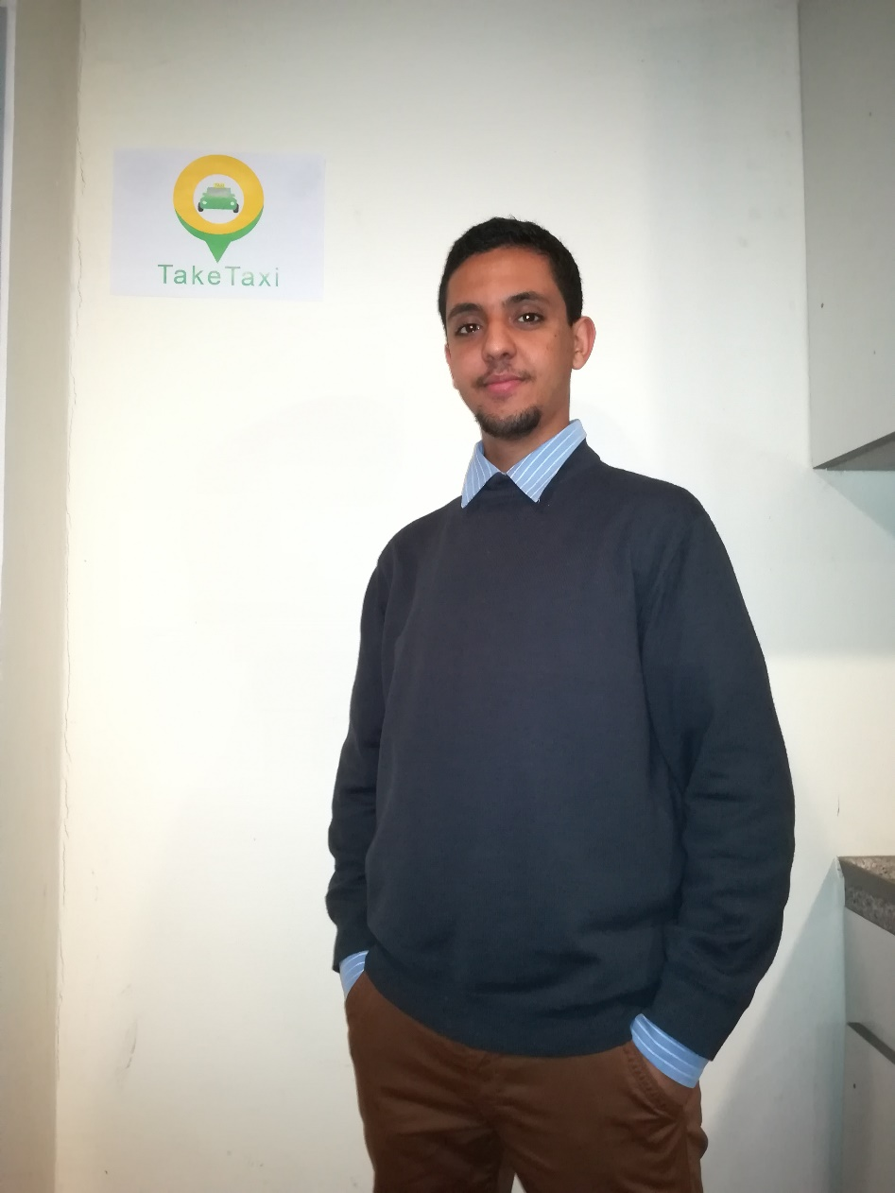
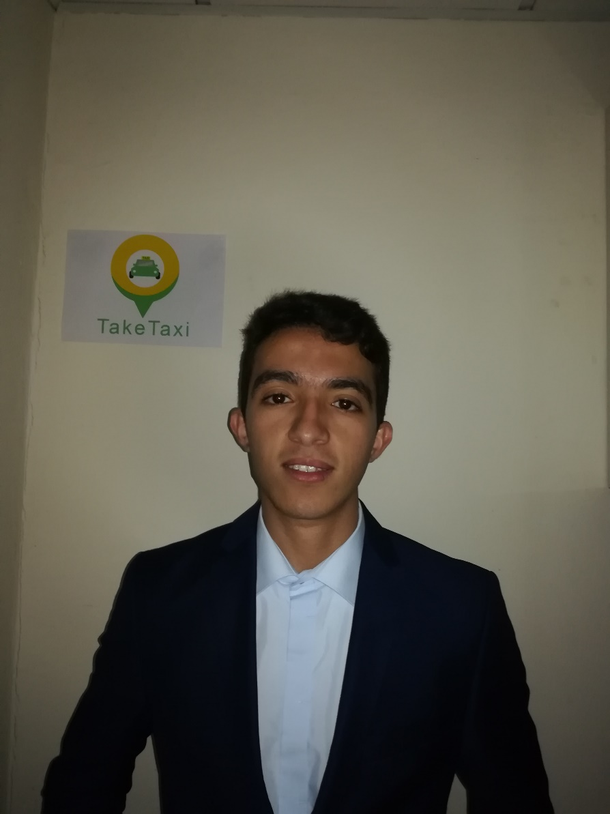
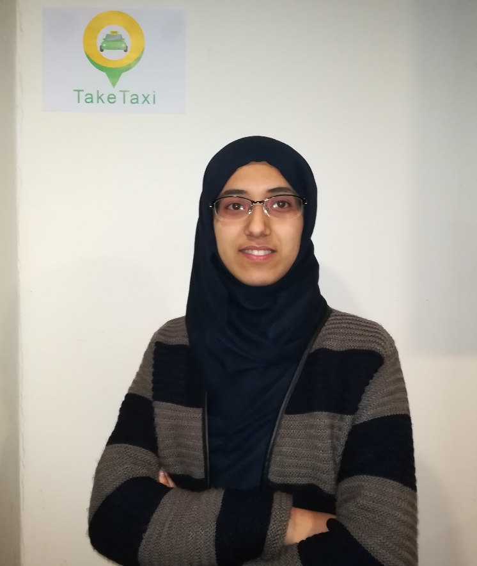
MEET OUR TEAM
D.G
D.C
ABOUMOUSSA
Zainaba
D.T
BAROUCH
Ayoub
D.M
AKERKAOU
Rizki
KANDRY
Hafsa

Slide 10
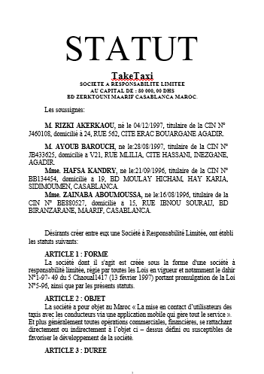
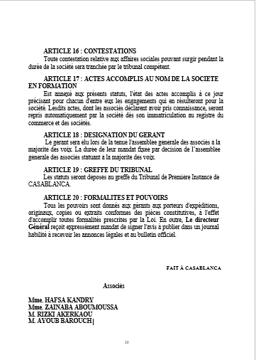
STATUT

Slide 11
STATUT
ARTICLE 1 : FORME
ARTICLE 11 :GERANCE
ARTICLE 7 : CAPITAL SOCIAL
La société dont il s'agit est créée sous la forme d'une société à responsabilité limitée, régie par toutes les Lois en vigueur et notamment le dahir N°1-97- 49 du 5 Chaoual1417 (13 février 1997) portant promulgation de la Loi N°5-96, ainsi que par les présents statuts.
La société est administrée par un gérant , personne physique, associés ou non sous réserve des dispositions de l'articles 12 ci-après, le gérant est nommé par une décision collective statuant à la majorité des trois-quarts du capital social pour une durée, limitée ou non, fixée dans la décision de nomination
Le capital social est fixé à la somme totale de 80 000,00 dhs lequel est divisé en 800 parts d'une valeur nominale de 100,00 dhs chacune, intégralement et entièrement libérées et réparties entre les associés de la manière suivante:
M. RIZKI AKERKAOU | 200 PARTS SOCIALES
Mme. HAFSA KANDRY | 200 PARTS SOCIALES
M. AYOUB BAROUCH | 200 PARTS SOCIALES
Mme.ZAINABA ABOUMOUSSA | 200 PARTS SOCIALES
TOTAL | 800 PARTS SOCIALES
ARTICLE 13 : EXERCICE ET COMPTES SOCIAUX
ARTICLE 18 : DESIGNATION DU GERANT
Chacun des exercices sociaux débutera le 1er Janvier pour être clos le 31 Décembre de chaque année. Les comptes annuels, l'inventaire, le rapport de gestion, les rapports spéciaux du gérant et les rapports du commissaire aux comptes (s'il existe) seront conformément aux dispositions législatives et réglementaires applicables.
Le gérant sera élu lors de la tenue l'assemblée générale des associés à la majorité des voix. La durée de leur mandat fixée par décision de l’assemblée générale des associés statuant à la majorité des voix.

Slide 12

SERVICES

Slide 13
LES PROBLÈMES CONFRONTÉE
Trouver un taxi ne soit pas entièrement plein, qu’il aille dans la bonne direction.
Difficile d’avoir un véhicule dans un bon état.
Prendre un petit taxi à trois personne.

Slide 14
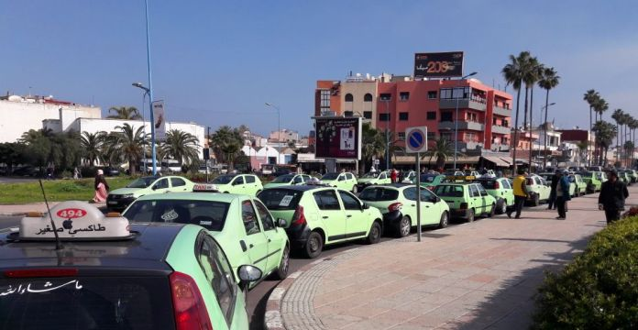
SERVICE DE TAKE TAXI
TAKE TAXI
Réserver un taxi très simplement à son domicile, bureau ou n’importe quel autre endroit de son choix directement depuis une application sur son smartphone.

Slide 15





LES ETAPES A SUIVRE
Télécharger l’application TakeTaxi
Android
IOS

Slide 16
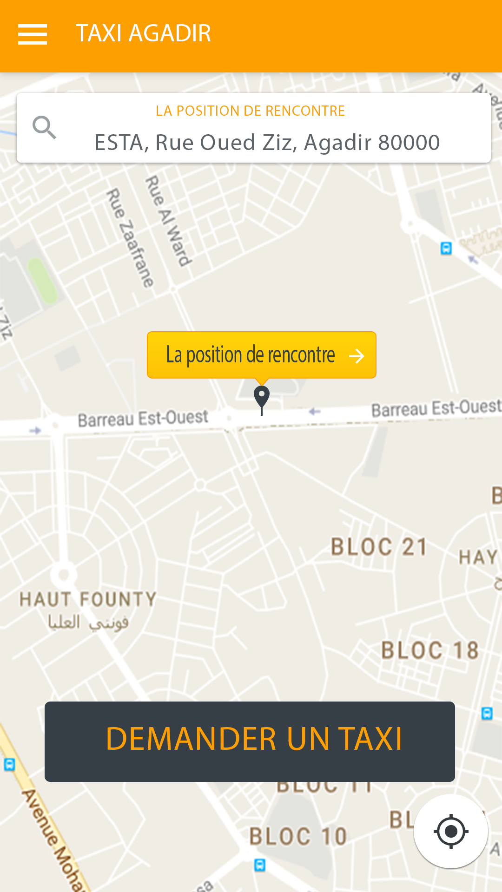
LES ETAPES A SUIVRE
TakeTaxi
Bd Bir Anzarane,rue Gharb , MOHAMMEDIA,28800
Client
Demander un petit Taxi

Slide 17
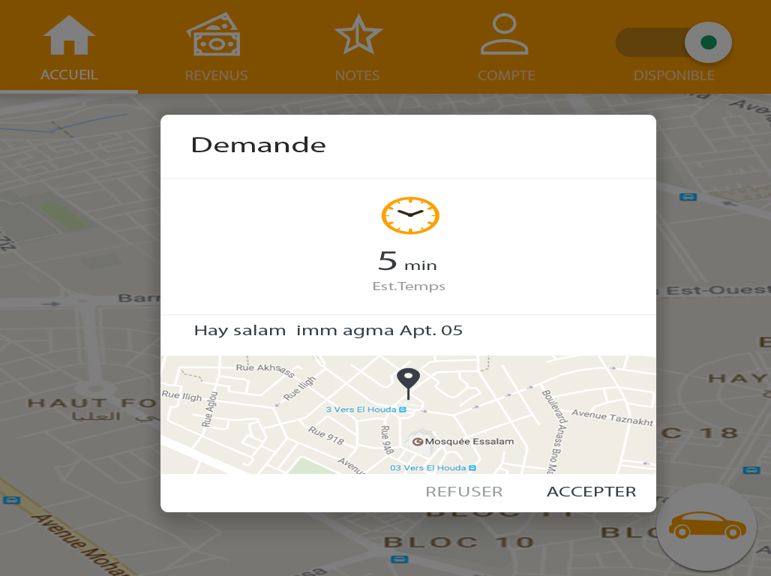
LES ETAPES A SUIVRE
Conducteur
Accepter une demande

Slide 18
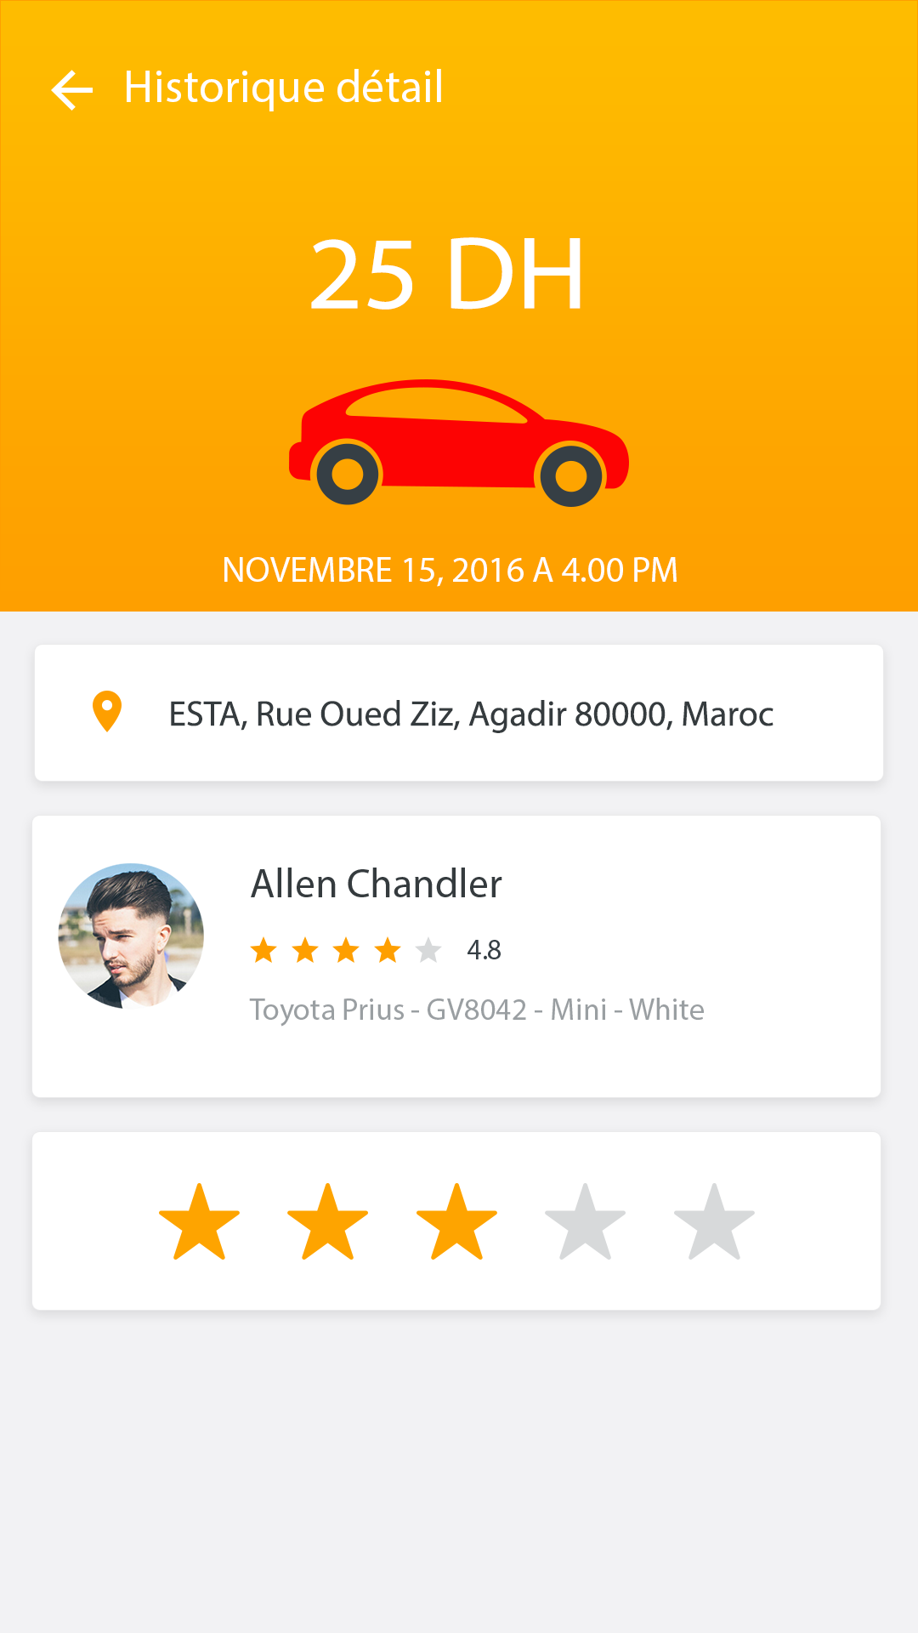
LES ETAPES A SUIVRE
Client
Recevoir toutes les informations du Taxi
Bd Bir Anzarane,rue Gharb , MOHAMMEDIA,28800

Slide 19
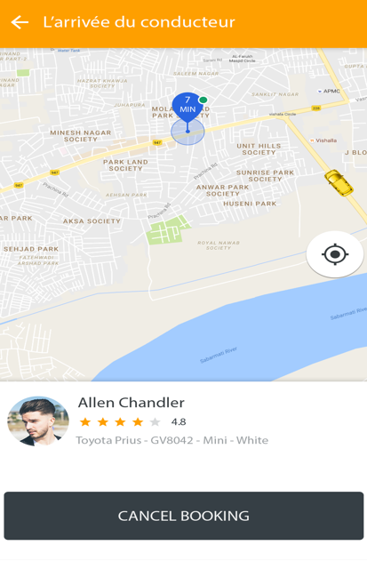
LES ETAPES A SUIVRE
Client
Suivre le trajet du taxi sur le GPS de votre téléphone

Slide 20
CRITÈRE DE QUALITÉ
THE BEST SERVICES FOR OUR CUSTOMERS!
+
professionnalisme du chauffeur
+
confort du véhicule
+
conduite respectable
+
ne pas fumer dans la voiture
+
avoir une tenue correcte

Slide 21
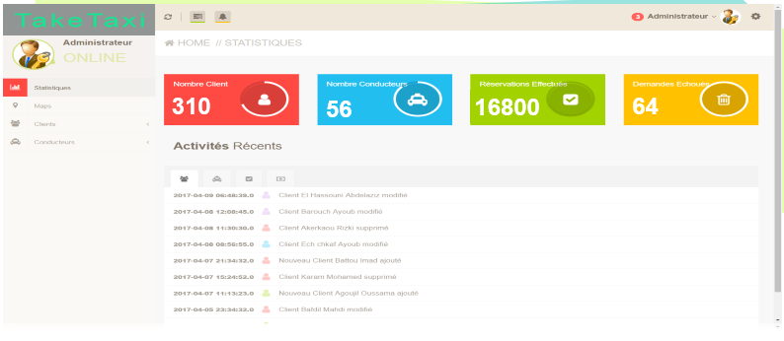
SI - TakeTaxi
Statistiques

Slide 22
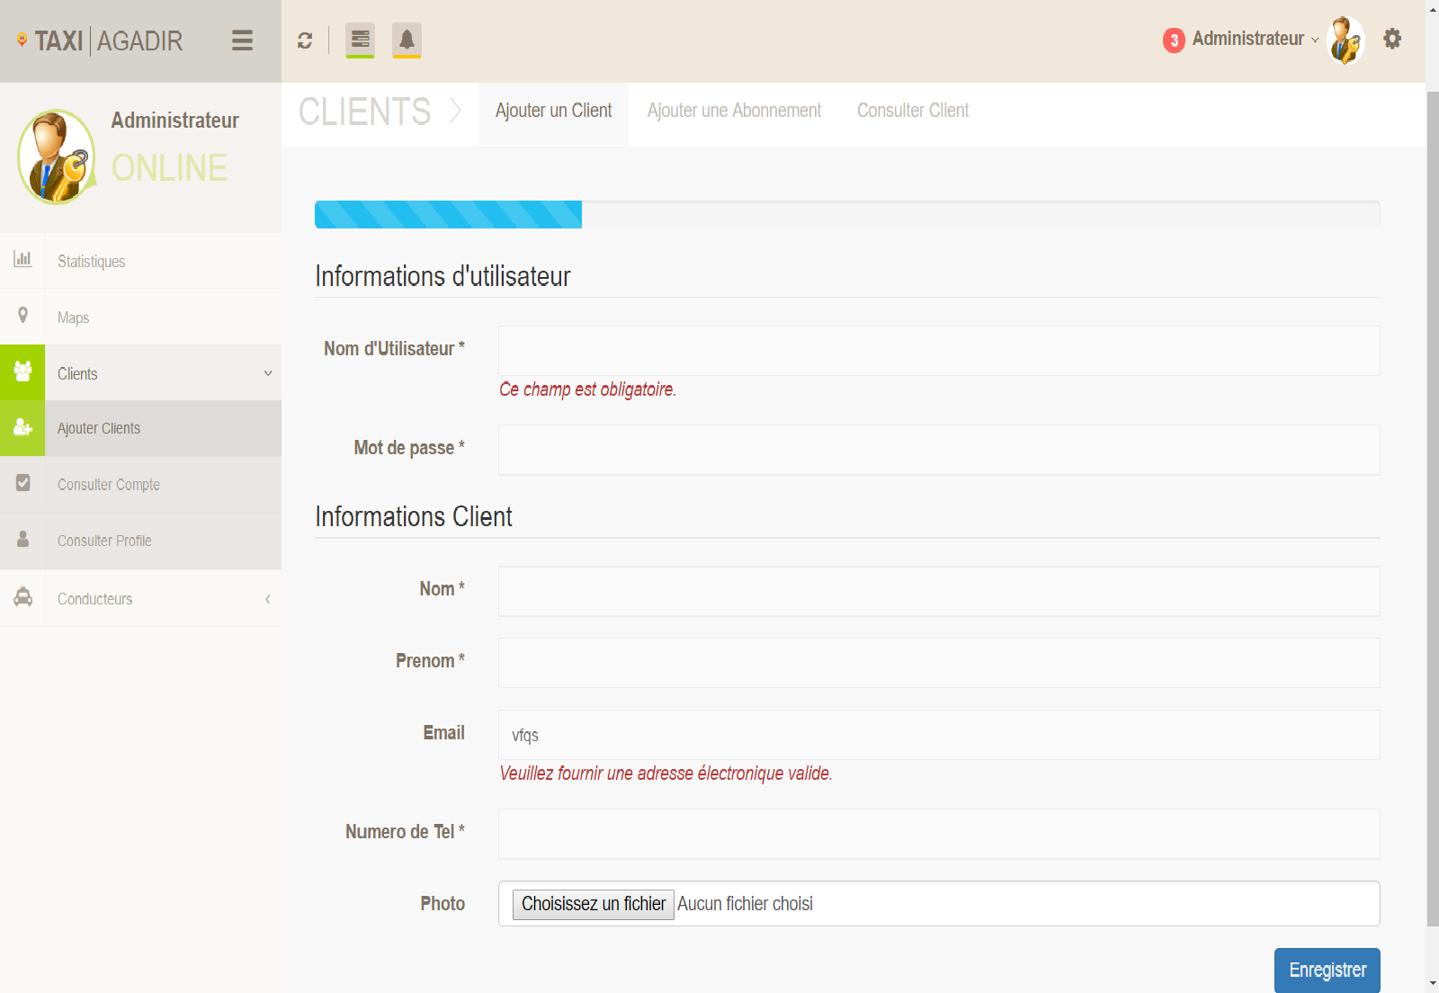


SI - TakeTaxi
Ajouter un nouveau client

Slide 23
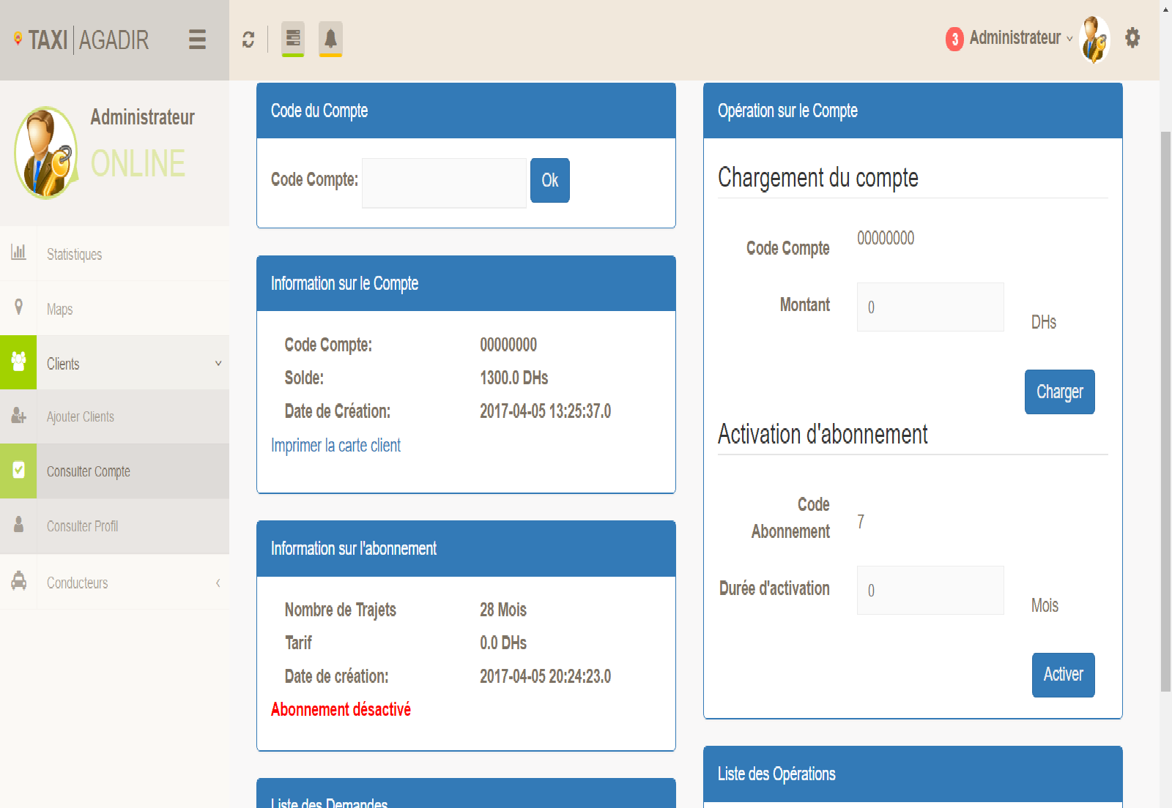
SI - TakeTaxi
Ajouter un nouveau client

Slide 24

Les cas d’utilisations
Aider les personnes à demander un taxi.
Gestion de la base de données associée.
Guider, renseigner les chauffeurs à trouver leurs clients.
Gestion/Traitement des informations fournis par les utilisateurs.
Pour L’utilisateur
L’administrateur
Accès au son compte sur l’application en temps réel.
Création des comptes utilisateurs (Conducteur/Client)
Partager ses
informations géographiques avec le serveur qui gère les emplacements des taxis
Gestion des utilisateurs du Système.
(permissions des différents niveaux).

Slide 25

COLLECTE D’INFORMATION

Slide 26
LA VEILLE
LES CLIENTS
Recherche et collecte de l’information
Sources
Micro-trottoir avec les utilisateurs des petits taxis et les chauffeurs.
Informelles
TaxiPresse
Télévision
Formelles
-L’association des petits taxis à Mohammedia

Slide 27
USER REVIEWS
95%
75%
INSATISFAIT DE L’EXISTANT
AIMER L’IDEE du TakeTaxi

Slide 28



LA VEILLE
LES CONCURRENTS

Slide 29
SWOT
STRENGTHS
S
W
WEAKNESSES
-Employer une technologie facile à utiliser
-Design de l'application: apprécié, moderne et varié
-Communication externe avec la clientèle est importante
-Sécurité des clients
-Confort: temps d'attente élevé parfois pour payer les frais de l'inscription
-Besoin de nouveauté si l'application devient plus répandu
-Qualité de l'application: parfois considérée comme trop moyenne
SWOT
OPPORTUNITIES
THREATS
- Elargir les secteurs visés (transport touristique, transport scolaire...)
-Ouverture des marocains sur les nouvelles technologies
-Expansion possible sur le territoire national et à l'internationale
- Concurrence grande et agressive
-Lassitude des consommateurs
-Changement du pouvoir d'achat
O
T

Slide 30
METHODE DE PORTER
TakeTaxi
Substitue
Bus, grand-taxi, bicyclette
Fournisseurs Fournisseur des tablettes
Nouveaux entrants
Nouveaux moyens de transport: tramway
Client
Utilisateurs/Chauffeur des petits taxis
Concurrence Careem, itaxi,
service des taxis, taxi normal

Slide 31
SERVICES

Slide 32
LES PROBLÈMES CONFRONTÉE
Trouver un taxi ne soit pas entièrement plein, qu’il aille dans la bonne direction.
Difficile d’avoir un véhicule dans un bon état.
Prendre un petit taxi à trois personne.

Slide 33
SERVICE DE TAKE TAXI
TAKE TAXI
Réserver un taxi très simplement à son domicile, bureau ou n’importe quel autre endroit de son choix directement depuis une application sur son smartphone.

Slide 34

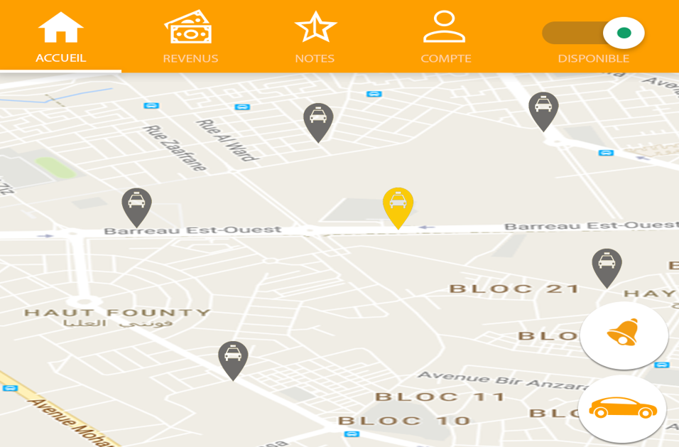

LES ETAPES A SUIVRE
Télécharger l’application TakeTaxi
Demander un petit Taxi
Demande prise en charge

Slide 35
LES ETAPES A SUIVRE
suivre le trajet du taxi sur le GPS de votre téléphone

Slide 36
CRITÈRE DE QUALITÉ
THE BEST SERVICES FOR OUR CUSTOMERS!
+
professionnalisme du chauffeur
+
confort du véhicule
+
conduite respectable
+
ne pas fumer dans la voiture
+
avoir une tenue correcte

Slide 37

ETUDE DE MARCHE

Slide 38
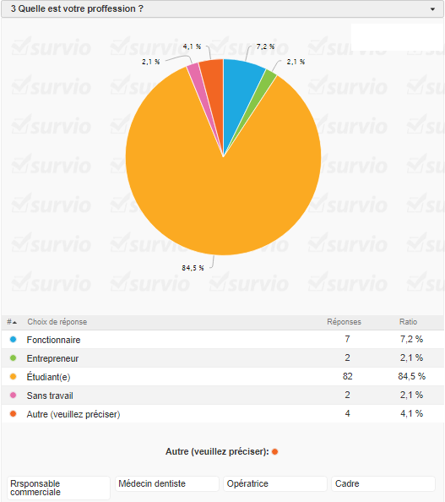
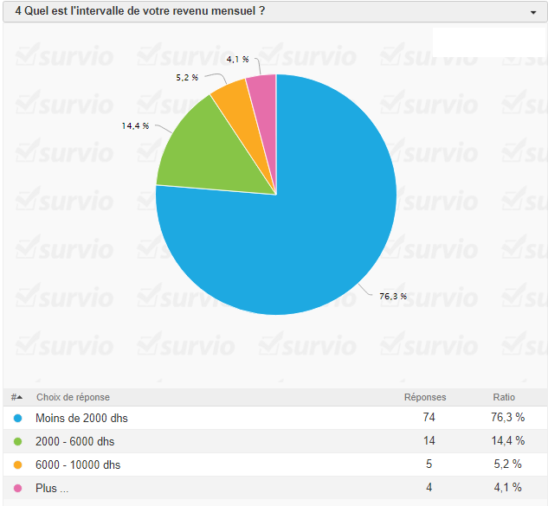
QUESTIONNAIRE

Slide 39
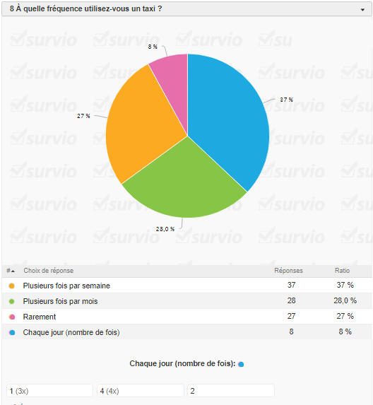
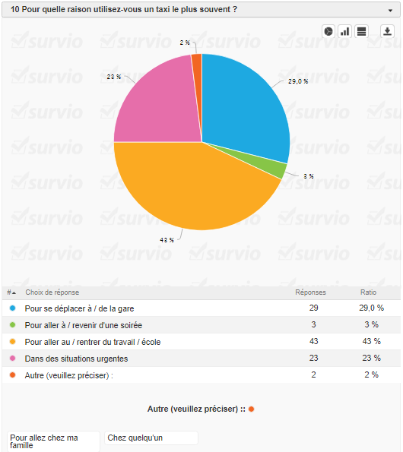
QUESTIONNAIRE

Slide 40
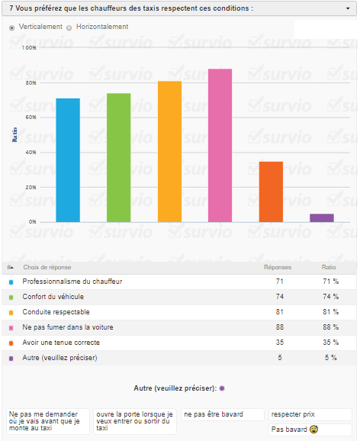
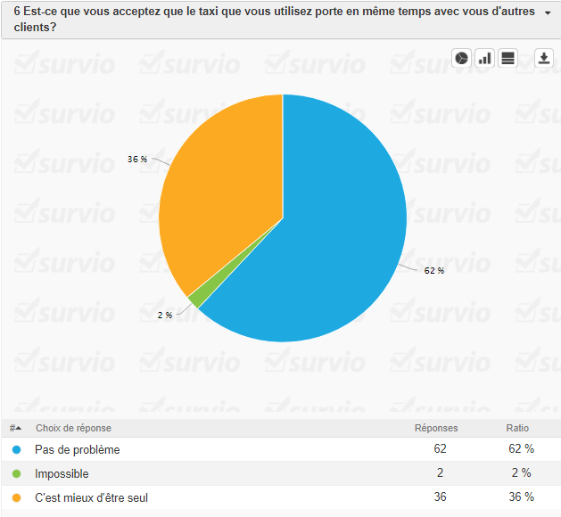
QUESTIONNAIRE

Slide 41

ÉTUDE FINANCIERE

Slide 42
Estimations de la 1ère Année
Clients
Conducteurs
Trajets
300 clients
50 chauffeurs
7 Trj/Jour | 4 Trj Nuit
Frais d’inscription : 50 DH
Frais d’inscription : 400 DH
Valeur ajoutée en journée : 3DH
Valeur ajoutée en nuit : 5DH

Slide 43
Estimations de la 2ème Année
Clients
Conducteurs
Trajets
330 clients | 10%
55 chauffeurs
11 Trj/Jour | 7 Trj Nuit
Frais d’inscription : 50 DH
Frais d’inscription : 400 DH
Valeur ajoutée en journée : 3DH
Valeur ajoutée en nuit : 5DH

Slide 44
Estimations de la 3ème Année
Clients
Conducteurs
Trajets
363 clients | 10%
60 chauffeurs
10Trj/Jour | 7 Trj/Nuit
Frais d’inscription : 50 DH
Frais d’inscription : 400 DH
Valeur ajoutée en journée : 2DH
Valeur ajoutée en nuit : 4DH

Slide 45
Tableau des estimations
Année | 2018 | 2019 | 2020
Nombre de Chauffeurs | 50 | 55 | 60
Nombre de Clients | 300 | 330 | 363
Frais d'inscription chauffeur | 400 | 400 | 400
Frais d'inscription client | 50 | 50 | 50
Nombre de trajet Jr/Chauffeur | 7 | 11 | 10
Nombre de trajets nuit | 4 | 7 | 7
Tarifs ajouté de service jour (en DH) | 3 | 3 | 2
Tarifs ajouté nuit (en DH) | 5 | 5 | 4

Slide 46
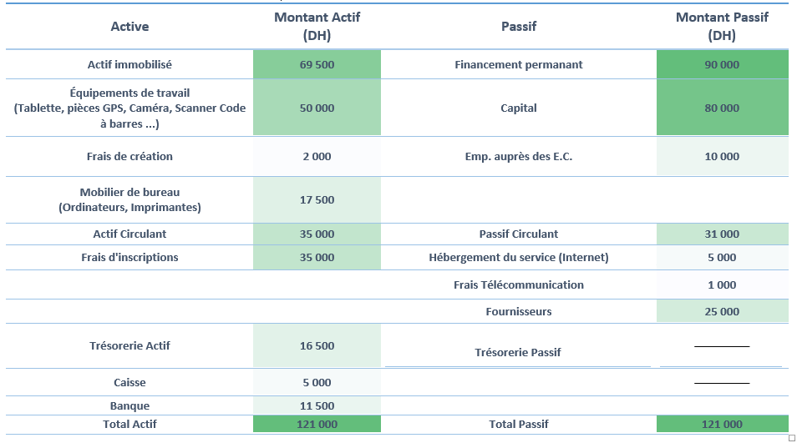
Bilan TakeTaxi 30/03/2018

Slide 47
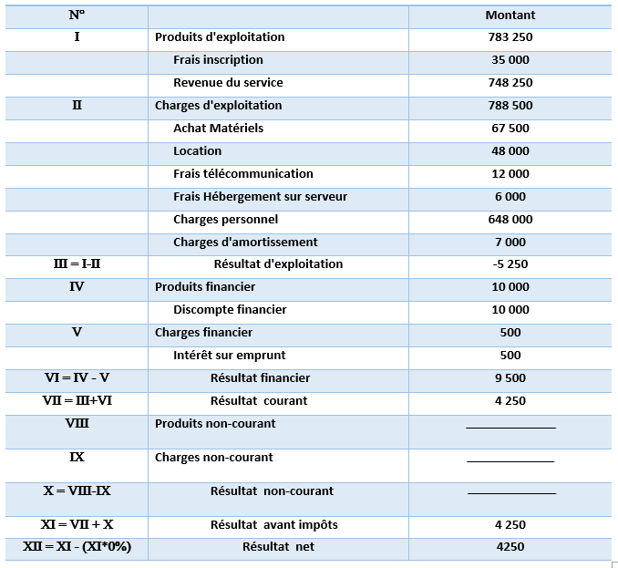
CPC TakeTaxi 2018

Slide 48
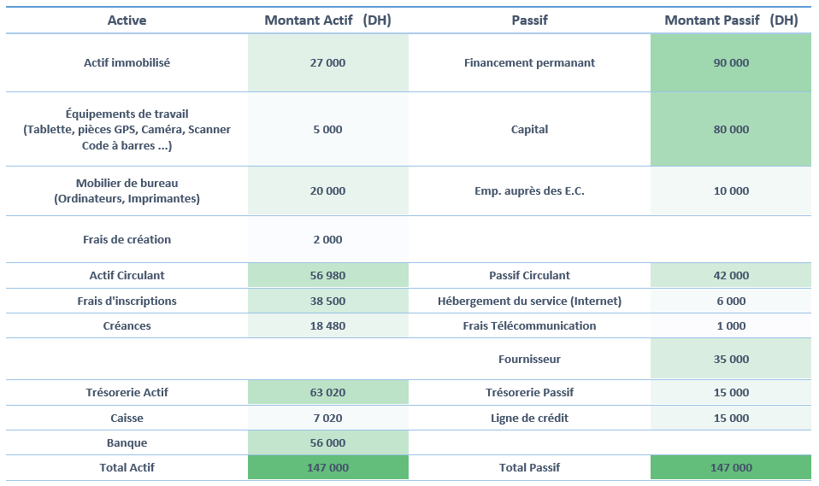
Bilan TakeTaxi 31/12/2019

Slide 49
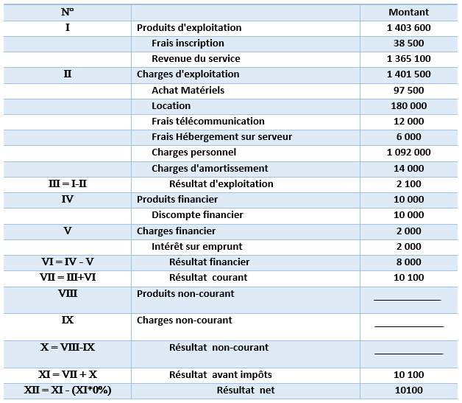
CPC TakeTaxi 2019

Slide 50
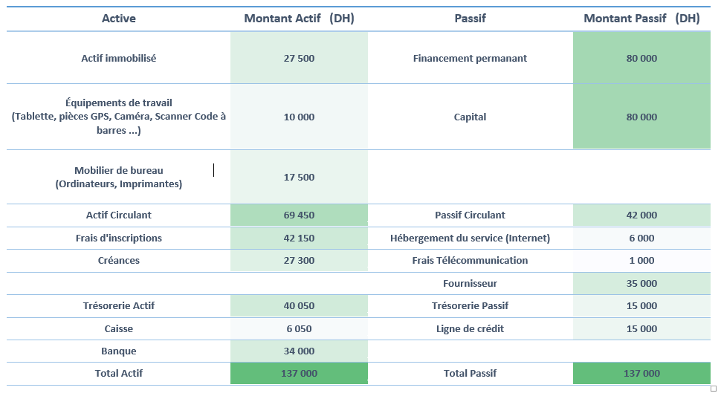
Bilan provisionnel TakeTaxi 2020

Slide 51
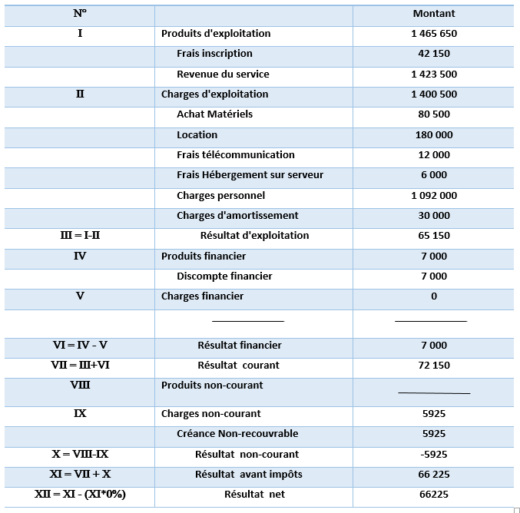
CPC provisionnel TakeTaxi 2020

Slide 52

GESTION DES RISQUES

Slide 53
GESTION DES RISQUES
RISQUE | IDENTIFICATION | IMPACT | SOLUTION
Opérationnel | -Pannes d’un équipement. | -Suspension du service. | -Intervention des techniciens pour régler le problème.
De crédit | -Créances non remboursées. | -Impacter la gestion financière. -Diminuer le revenue. | -Étudier la solvabilité des clients.
Concurrentiel | -Apparition des nouveau concurrence. | -Diminuer notre part de marché. | -Continuer à évoluer nos services.

Slide 54

titre!

Slide 55

titre!

Slide 56

titre!

Slide 57

titre!

Slide 58
KEEP MOVING FORWARD!
Don’t be afraid. We are beside you.

Slide 59
Thank You! ☺
Any Questions?
Jun Akizaki – The Power of PowerPoint
Title Font: Dence Regular
Text Font: Encode Sans Narrow Light (& Medium)

